Slide 1

XR: Proyecto Final
Facundo Bernardini

Slide 2

Índice
Objetivos
Motivación
Diseño y Desarrollo
Idea del juego
Tecnologías utilizadas
Controles
Modelado del mundo
Lógica
Lobby
Sonidos y temporizado
Problemas
Conclusiones

Slide 3
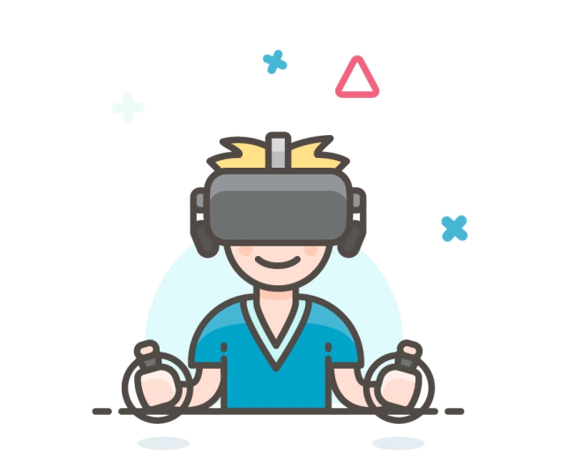
Objetivos
El objetivo de este proyecto fue hacer uso de las herramientas vistas en el curso para lograr un proyecto en Unity 3D que demuestre las habilidades adquiridas.

Slide 4
Objetivos
El objetivo de este proyecto fue hacer uso de las herramientas vistas en el curso para lograr un proyecto en Unity 3D que demuestre las habilidades adquiridas.
Se decidió realizar un videojuego en realidad virtual, que tenga una mecánica simple y sea de fácil jugabilidad.
Notes:
Y que sea divertido

Slide 5
Motivación
La motivación detrás de este proyecto surge por la necesidad de querer lograr una buena inmersión en realidad virtual, pero con tecnologías/dispositivos de fácil acceso y bajo costo.

Slide 6
Motivación
La motivación detrás de este proyecto surge por la necesidad de querer lograr una buena inmersión en realidad virtual, pero con tecnologías/dispositivos de fácil acceso y bajo costo.
Los dispositivos actuales tienen precios elevados, lo que aparta a los usuarios de probar estas experiencias.
Notes:
Primer uso de VR con meta quest del DCIC

Slide 7
Motivación
La motivación detrás de este proyecto surge por la necesidad de querer lograr una buena inmersión en realidad virtual, pero con tecnologías/dispositivos de fácil acceso y bajo costo.
Los dispositivos actuales tienen precios elevados, lo que aparta a los usuarios de probar estas experiencias.
La idea es buscar una alternativa, reemplazándolos por otros de bajo costo y más accesibles para el usuario promedio.

Slide 8
Diseño y Desarrollo

Slide 9
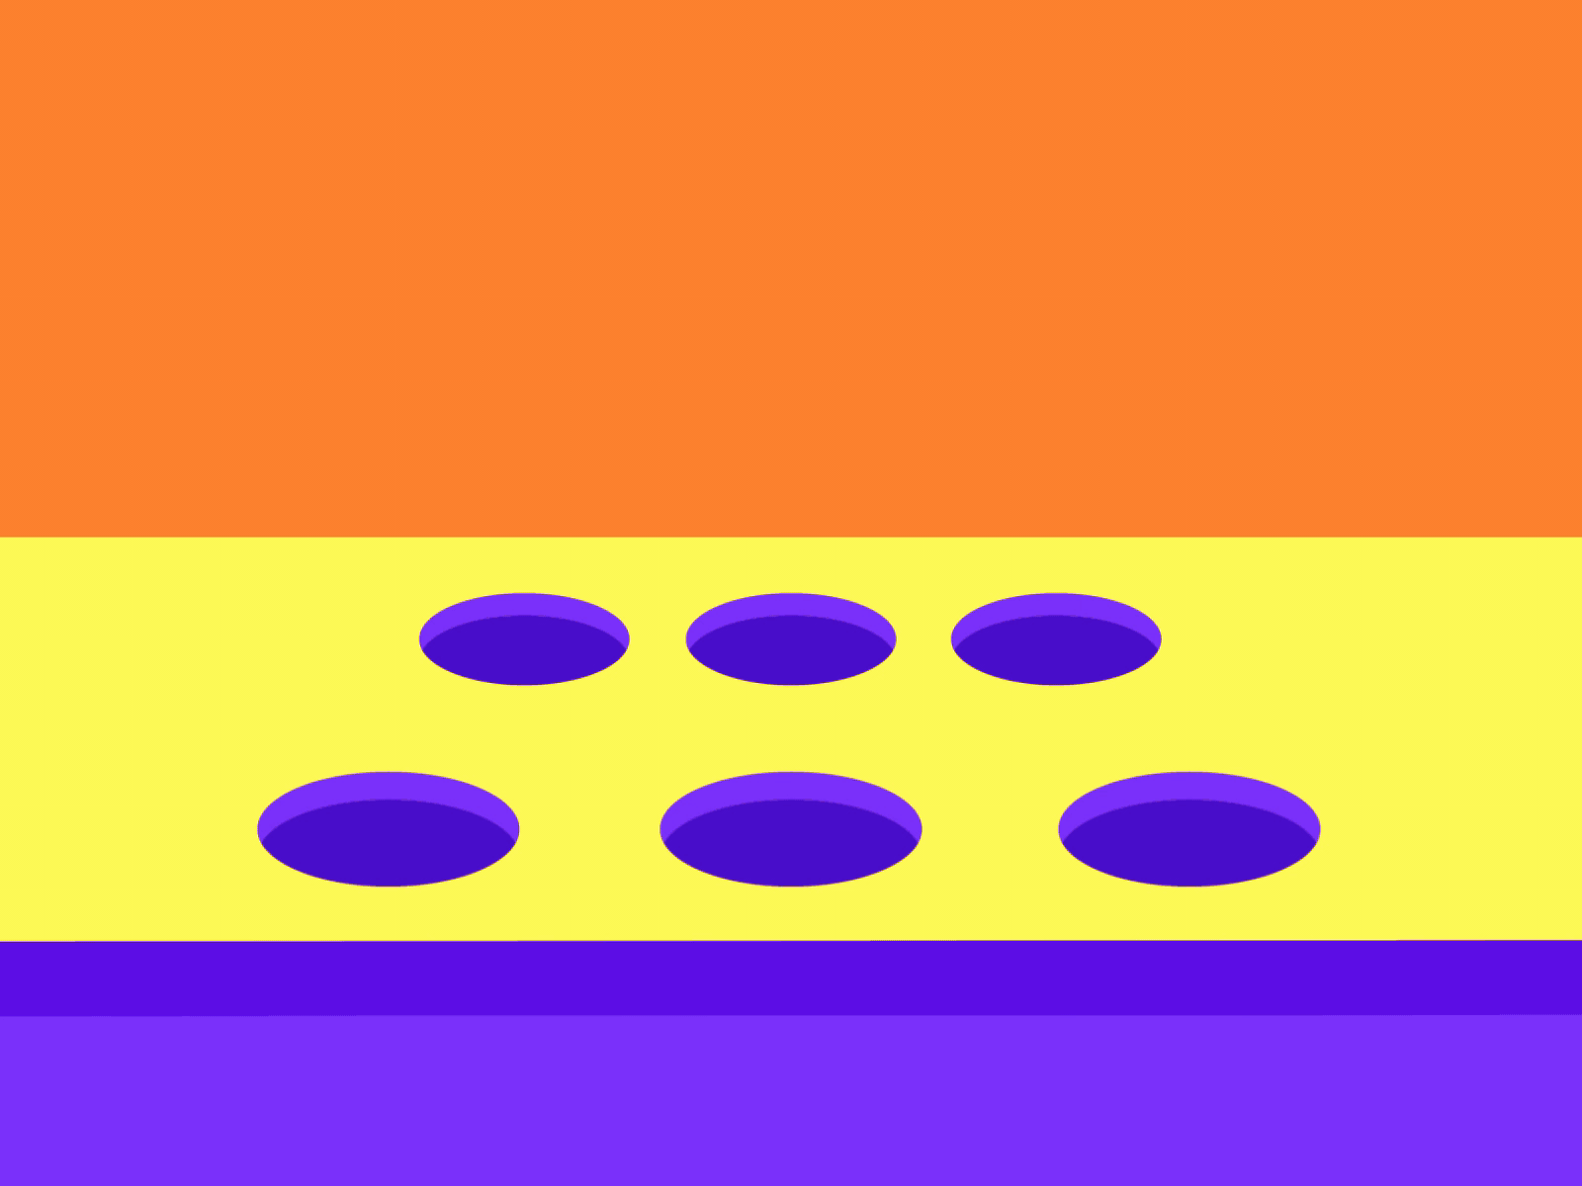
Diseño y Desarrollo: Idea del juego
El videojuego desarrollado está basado en el clásico “Golpea al topo”, que consiste en golpear con un martillo los topos que se van asomando por los agujeros.
En este caso, la mecánica es la misma solo que en realidad virtual, y los topos aparecerán por todo nuestro alrededor.

Slide 10
Diseño y Desarrollo: Idea del juego
Para jugar se necesitarán los siguientes elementos:

Slide 11

Diseño y Desarrollo: Idea del juego
Para jugar se necesitarán los siguientes elementos:
Dispositivo Android

Slide 12
Diseño y Desarrollo: Idea del juego
Para jugar se necesitarán los siguientes elementos:
Dispositivo Android
Soporte/Visor VR

Slide 13
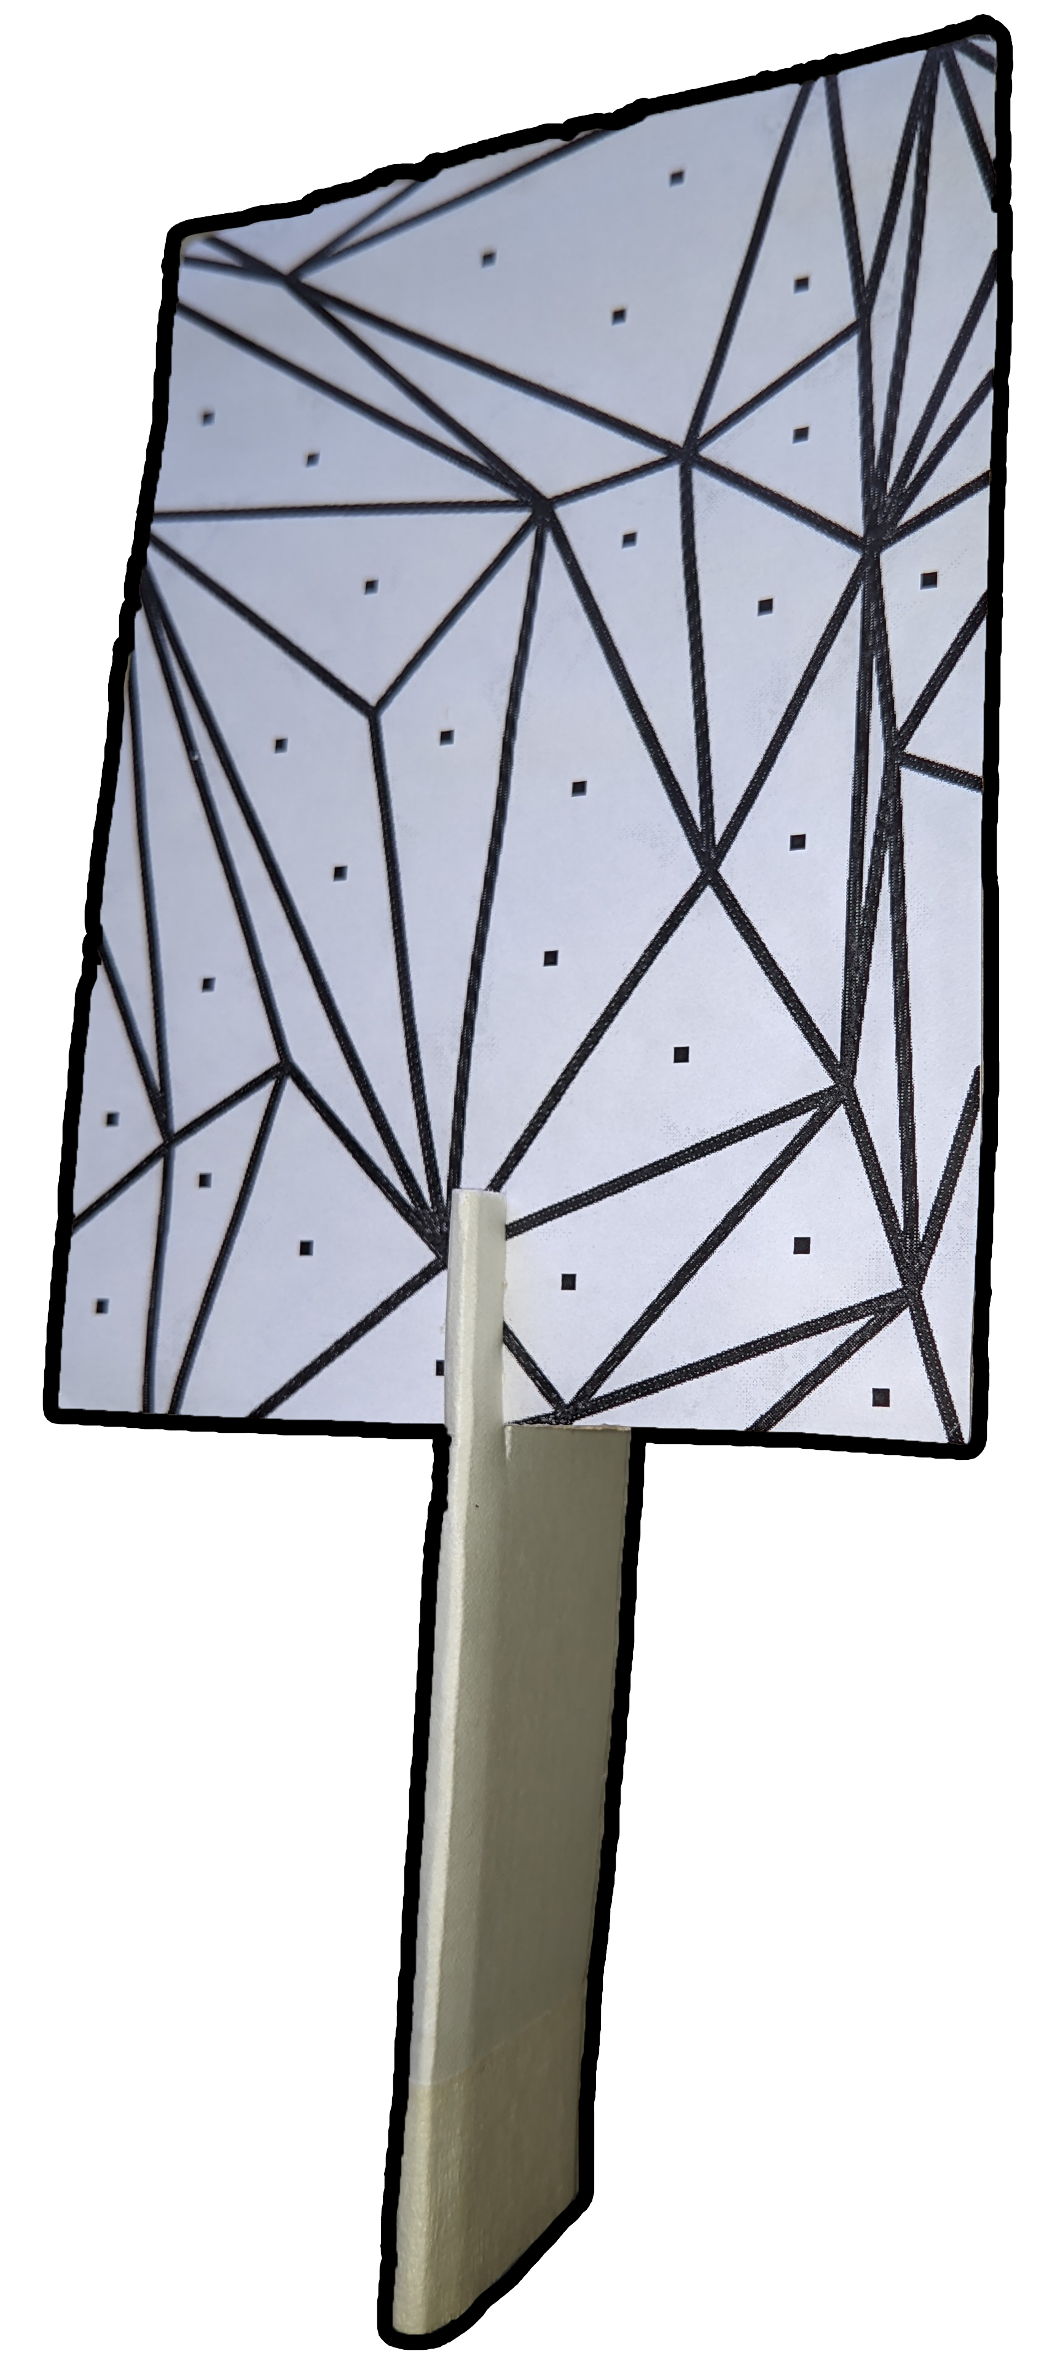
Diseño y Desarrollo: Idea del juego
Para jugar se necesitarán los siguientes elementos:
Dispositivo Android
Soporte/Visor VR
Controles Impresos

Slide 14
Diseño y Desarrollo: Tecnologías utilizadas
Unity 3D: Motor gráfico para la ejecución y modelado 3D del juego.

Slide 15
Diseño y Desarrollo: Tecnologías utilizadas
Unity 3D: Motor gráfico para la ejecución y modelado 3D del juego.
Vuforia engine: Herramienta de desarrollo para aplicaciones con Realidad Aumentada.

Slide 16
Diseño y Desarrollo: Tecnologías utilizadas
Unity 3D: Motor gráfico para la ejecución y modelado 3D del juego.
Vuforia engine: Herramienta de desarrollo para aplicaciones con Realidad Aumentada.
Visual Studio Code 2024: Editor de código para la programación de los scripts.

Slide 17
Diseño y Desarrollo: Tecnologías utilizadas
Unity 3D: Motor gráfico para la ejecución y modelado 3D del juego.
Vuforia engine: Herramienta de desarrollo para aplicaciones con Realidad Aumentada.
Visual Studio Code 2024: Editor de código para la programación de los scripts.
GitHub: Plataforma de alojamiento y control de versiones del proyecto.

Slide 18
Diseño y Desarrollo: Tecnologías utilizadas
Unity 3D: Motor gráfico para la ejecución y modelado 3D del juego.
Vuforia engine: Herramienta de desarrollo para aplicaciones con Realidad Aumentada.
Visual Studio Code 2024: Editor de código para la programación de los scripts.
GitHub: Plataforma de alojamiento y control de versiones del proyecto.
Dispositivo móvil Android para hacer las pruebas.

Slide 19
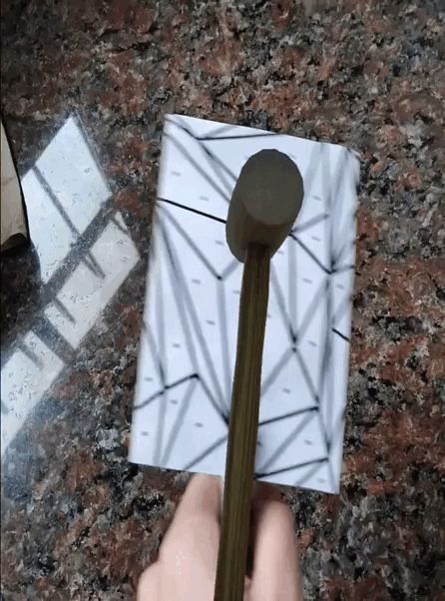
Diseño y Desarrollo: Controles
La primer etapa consistió en hacer pruebas de tracking de los controles, para observar si los resultados eran aceptables como para seguir avanzando en el proyecto.
Notes:
Los resultados fueron buenos y se decidió seguir

Slide 20

Diseño y Desarrollo: Modelado del mundo
Luego se creó y modeló el mundo 3D, y se incorporó el trackeo de los controles al mundo virtual para poder visualizar los martillos.

Slide 21
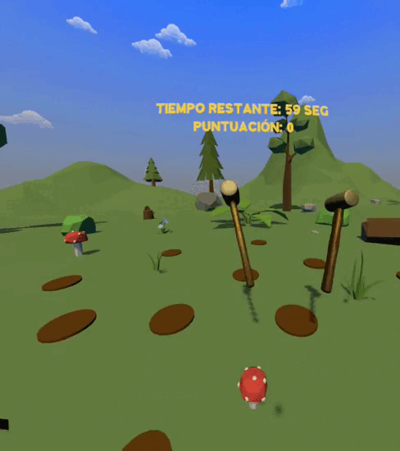
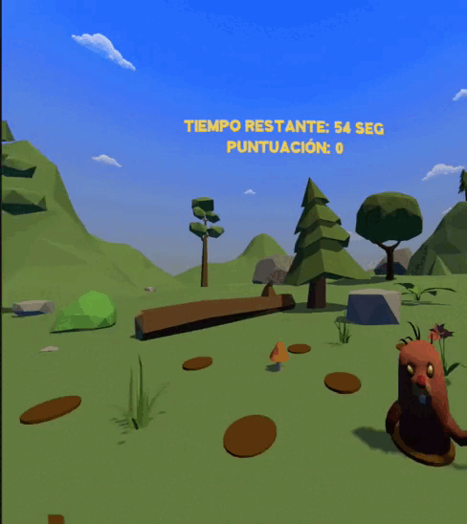
Diseño y Desarrollo: Modelado del mundo
Controles en el mundo virtual
Entorno 3D
Notes:
Modelos gratis descargados desde unity asset store

Slide 22
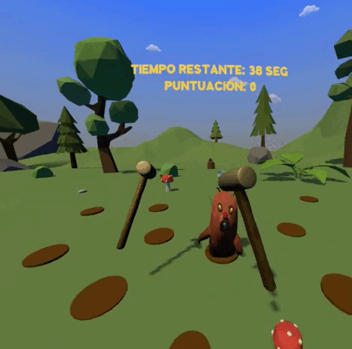
Diseño y Desarrollo: Lógica
El siguiente paso consistió en desarrollar la lógica para la generación aleatoria de los topos y la hitbox en los martillos.
Notes:
No llegue a generar animaciones de aparición y desaparicion

Slide 23
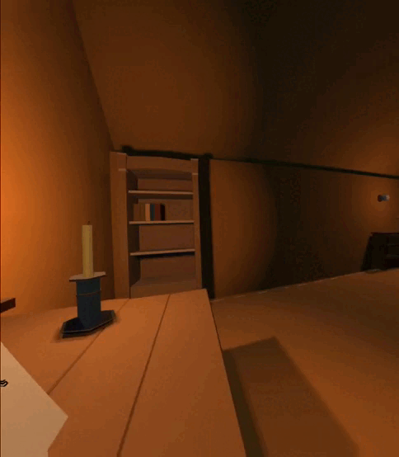
Diseño y Desarrollo: Lobby
También se modeló un “lobby” como punto de aparición del jugador, para que se familiarice con los controles y pueda leer un mensaje de bienvenida y de cómo jugar.
Notes:
Interacción entre los mangos de los martillos para iniciar/pausar juego

Slide 24
Diseño y Desarrollo: Sonidos y Temporizado
Por último se agregaron varios efectos de sonido, y un temporizador que va decrementando para darle un fin al juego.

Slide 25
Problemas

Slide 26
Problemas
El primer problema se presentó al utilizar la ARCamera que nos provee Vuforia, generando un error de trackeo de los controles al rotar la cámara.
Los mismos se salían del campo de visión haciendo imposible el golpear a los topos.

Slide 27
Problemas
El primer problema se presentó al utilizar la ARCamera que nos provee Vuforia, generando un error de trackeo de los controles al rotar la cámara.
Los mismos se salían del campo de visión haciendo imposible el golpear a los topos.
Esto se solucionó aplicando el script del giroscopio al elemento ARCamera.

Slide 28
Problemas
Otro problema o limitación que tiene este proyecto es que constantemente necesitamos colocar y orientar bien los controles delante de la cámara del celular.

Slide 29

Problemas
Otro problema o limitación que tiene este proyecto es que constantemente necesitamos colocar y orientar bien los controles delante de la cámara del celular.
Esto ocurre porque el dispositivo está continuamente escaneando el entorno con la cámara, buscando reconocer los patrones ubicados en los controles.
Notes:
Campo de visión de la cámara limitado

Slide 30
Posibles actualizaciones

Slide 31
Posibles actualizaciones
Poder ajustar el tiempo (2 min – 3 min de juego)
Topos mas fuertes que requieran mas golpes para eliminarlos
Modo de juego difícil donde los topos se ocultan mas rápido

Slide 32
Conclusiones
Con el desarrollo de este videojuego se vio reflejado que podemos lograr una buena inmersión y experiencia de juego con dispositivos simples y accesibles para todos.

Slide 33
Conclusiones
Con el desarrollo de este videojuego se vio reflejado que podemos lograr una buena inmersión y experiencia de juego con dispositivos simples y accesibles para todos.
Si bien nos chocamos con varias limitaciones, vimos que esta puede ser una buena alternativa para conocer las nuevas tecnologías que cada vez están más presentes.
Notes:
Si el usuario esta conforme con la experiencia puede optar por comprar un apple o meta quest

Slide 34

¿Preguntas?

Slide 35


¡Gracias por escuchar!

